Slide 1
TRƯỜNG TIỂU HỌC PHÚC LỢI
TIẾNG VIỆT 1

Slide 2






01

Slide 3


Slide 4
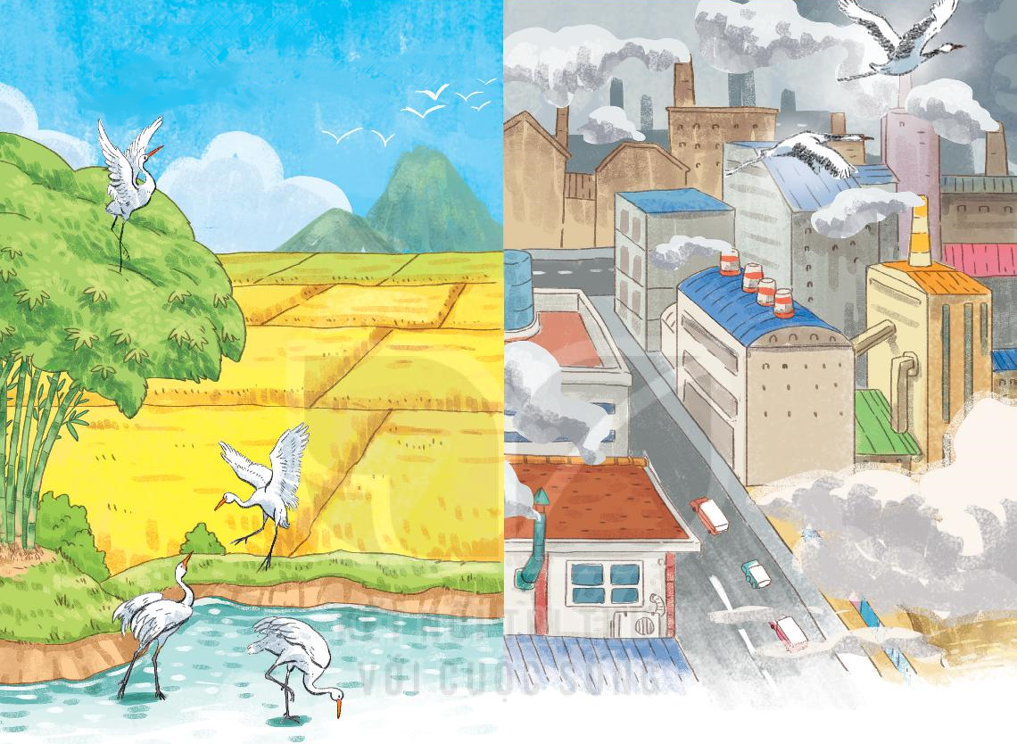
1
Quan sát hai bức tranh
b. Em thích khung cảnh ở bức tranh nào hơn? Vì sao?
a. Em thấy gì trong mỗi bức tranh?
Notes:
Bức tranh 1: em nhìn thấy cánh đồng lúa rộng lớn, với cây xanh, dòng suối trong lành, và những chú cò trắng đang đậu kiếm mồi.
Bức tranh 2: em nhìn thấy thành phố với những tòa nhà chọc trời, khói bụi mù mịt và các chú cò trắng thì tìm cách bay đi.

Slide 5

TIẾT 1

Slide 6

02

Slide 7
2
ĐỌC
Những cánh cò
Ông kể ngày xưa, quê của bé có rất nhiều cò. Mùa xuân, từng đàn cò trắng duyên dáng bay tới. Chúng lượn trên bầu trời trong xanh rồi hạ cánh xuống những lũy tre. Hằng ngày, cò đi mò tôm, bắt cá ở các ao, hồ, đầm.
Bây giờ, ao, hồ, đầm phải nhường chỗ cho những tòa nhà cao vút, những con đường cao tốc, những nhà máy tỏa khói mịt mù. Cò chẳng còn nơi kiếm ăn. Cò sợ những âm thanh ồn ào. Thế là chúng bay đi.
Bé ước ao được thấy những cánh cò trên đồng quê.
(Theo Hoài Nam)

Slide 8
2
ĐỌC
Những cánh cò
Ông kể ngày xưa, quê của bé có rất nhiều cò. Mùa xuân, từng đàn cò trắng duyên dáng bay tới. Chúng lượn trên bầu trời trong xanh rồi hạ cánh xuống những lũy tre. Hằng ngày, cò đi mò tôm, bắt cá ở các ao, hồ, đầm.
Bây giờ, ao, hồ, đầm phải nhường chỗ cho những tòa nhà cao vút, những con đường cao tốc, những nhà máy tỏa khói mịt mù. Cò chẳng còn nơi kiếm ăn. Cò sợ những âm thanh ồn ào. Thế là chúng bay đi.
Bé ước ao được thấy những cánh cò trên đồng quê.
(Theo Hoài Nam)

Slide 9
2
ĐỌC
Những cánh cò
1
2
Ông kể ngày xưa, quê của bé có rất nhiều cò. Mùa xuân, từng đàn cò trắng duyên dáng bay tới. Chúng lượn trên bầu trời trong xanh rồi hạ cánh xuống những lũy tre. Hằng ngày, cò đi mò tôm, bắt cá ở các ao, hồ, đầm.
Bây giờ, ao, hồ, đầm phải nhường chỗ cho những tòa nhà cao vút, những con đường cao tốc, những nhà máy tỏa khói mịt mù. Cò chẳng còn nơi kiếm ăn. Cò sợ những âm thanh ồn ào. Thế là chúng bay đi.
Bé ước ao được thấy những cánh cò trên đồng quê.
3
4
5
6
7
8
9
(Theo Hoài Nam)

Slide 10




Bây giờ, ao, hồ, đầm phải nhường chỗ cho những tòa nhà cao vút, những con đường cao tốc, những nhà máy tỏa khói mịt mù.

Slide 11


2
ĐỌC
Những cánh cò
Ông kể ngày xưa, quê của bé có rất nhiều cò. Mùa xuân, từng đàn cò trắng duyên dáng bay tới. Chúng lượn trên bầu trời trong xanh rồi hạ cánh xuống những lũy tre. Hằng ngày, cò đi mò tôm, bắt cá ở các ao, hồ, đầm.
Bây giờ, ao, hồ, đầm phải nhường chỗ cho những tòa nhà cao vút, những con đường cao tốc, những nhà máy tỏa khói mịt mù. Cò chẳng còn nơi kiếm ăn. Cò sợ những âm thanh ồn ào. Thế là chúng bay đi.
Bé ước ao được thấy những cánh cò trên đồng quê.
(Theo Hoài Nam)

Slide 12
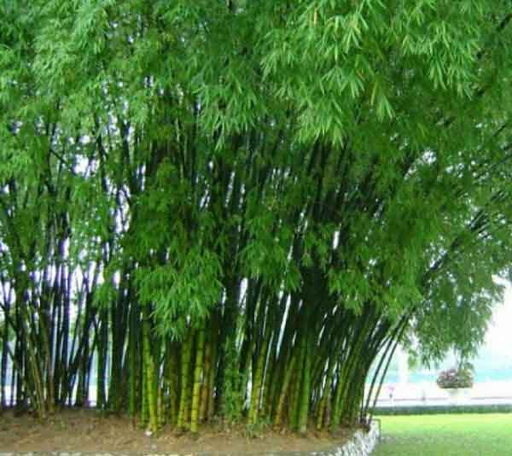
tre mọc thành hàng rất dày
01
lũy tre

Slide 13
02
rất cao, vươn thẳng lên không trung
cao vút

Slide 14
03
có tốc độ rất nhanh
cao tốc

Slide 15
04
không nhìn thấy gì do khói, bụi, hơi nước,...
mịt mù

Slide 16
2
ĐỌC
Những cánh cò
Ông kể ngày xưa, quê của bé có rất nhiều cò. Mùa xuân, từng đàn cò trắng duyên dáng bay tới. Chúng lượn trên bầu trời trong xanh rồi hạ cánh xuống những lũy tre. Hằng ngày, cò đi mò tôm, bắt cá ở các ao, hồ, đầm.
Bây giờ, ao, hồ, đầm phải nhường chỗ cho những tòa nhà cao vút, những con đường cao tốc, những nhà máy tỏa khói mịt mù. Cò chẳng còn nơi kiếm ăn. Cò sợ những âm thanh ồn ào. Thế là chúng bay đi.
Bé ước ao được thấy những cánh cò trên đồng quê.
(Theo Hoài Nam)

Slide 17
TIẾT 2

Slide 18

03

Slide 19
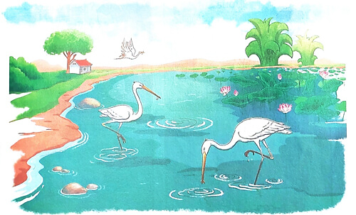
3
TRẢ LỜI CÂU HỎI
a. Hằng ngày, cò đi mò tôm, bắt cá ở đâu?
Hằng ngày, cò đi mò tôm, bắt cá ở các ao, hồ, đầm.

Slide 20
3
TRẢ LỜI CÂU HỎI
b. Bây giờ ở quê của bé, những gì đã thay thế ao, hồ, đầm?
Bây giờ ở quê của bé, những tòa nhà cao vút đã thay thế ao, hồ, đầm.

Slide 21
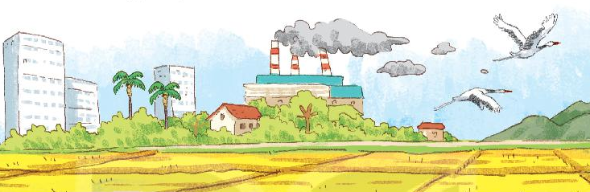
3
TRẢ LỜI CÂU HỎI
c. Điều gì khiến đàn cò sợ hãi?
Những âm thanh ồn ào khiến đàn cò sợ hãi.

Slide 22

04

Slide 23

4
Viết vào vở câu trả lời cho câu hỏi a và c ở mục 3
Hằng ngày, cò đi mò tôm, bắt cá ở các ao, hồ, đầm.
(…)
a. Hằng ngày, cò đi mò tôm, bắt cá ở đâu?

Slide 24
4
Viết vào vở câu trả lời cho câu hỏi a và c ở mục 3
c. Điều gì khiến đàn cò sợ hãi?
Những âm thanh ồn ào khiến đàn cò sợ hãi.
(…)

Slide 25
HOẠT ĐỘNG TIẾP NỐI

